Slide 1
Utiliser les expressions régulières
Repérer des régularités…

Slide 2
Expressions Régulières
Regex
Plusieurs variantes d’une même langage
Mettre en forme un document
Recherche d’information en ligne
Extraction de motifs textuels
Sur la forme graphique
Sur des catégories (morphosyntaxique)

Slide 3
Word
Exemple de REGEX dans Word

Slide 4
Rechercher
Recherche avancée

Slide 5
Recherche avancée
Onglet : Accueil > bouton « Remplacer »
Aide de Word 2013 : https://support.office.com/fr-ch/article/Remplacer-du-texte-%C3%A0-l-aide-des-caract%C3%A8res-g%C3%A9n%C3%A9riques-5cda8b1b-2feb-45a6-af0e-824173d3d6e4?ui=fr-FR&rs=fr-CH&ad=CH

Slide 6
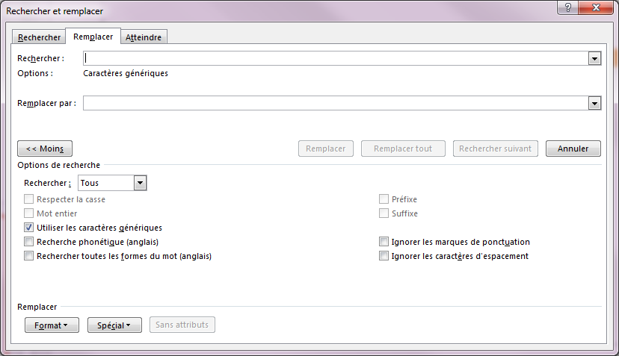
Fenêtre de Rechercher et remplacer
Utiliser les caractères génériques

Slide 7
Rechercher des caractères
? => n’importe quel caractère : sa?le recherche « sable », « salle » et « salles »… mais aussi « brisa les »
* => n’importe quel caractère en nombre indéfini (dont espace et ponctuation) : a*r recherche « affiner », « accoudoir »… mais « sable, elle est d'une manipulation rapide »

Slide 8
Rechercher des caractères
[] => l’un des caractères entre les crochets :l[ae] trouve le ou la ou les…
^13 => recherche les marques de paragraphes

Slide 9
Les classes de caractères
intervalle 0-9 représente l'ensemble des chiffres {0,1,2,3,4,5,6,7,8,9}
Intervalle a-z représente l’ensemble des lettres {a,b, c…,x,y,z} en minuscule
A-Za-z représente l’ensemble des lettres en majuscule et en minuscule
[-;.,] cherche : un tiret, un point-virgule, un point ou une virgule

Slide 10
Rechercher des caractères
l[ea] =>recherche la lettre « l » suivie de « e » ou de « a »
m[a-z] => recherche la lettre « m » suivie de toutes les lettres entre a et z dans l’alphabet
l[!a] => recherche la lettre « l » suivie de tout sauf de « a »
m{2} => trouve « mm »
10{1;3} => trouve « 10 », « 100 » et « 1000 »
cal@e => trouve « cale » et « calle »

Slide 11
Début et fin de mot
<(inter) : trouve « internationale » ou « interlocuteurs » et pas « réinterprétation »
(in)> : trouve « lendemain » ou « vain » et pas « intéressant »

Slide 12
Sensible à la casse
<[Nn]ous> => cherche Nous et nous
<[Vv]ous> (aurez) => vous ou Vous suivis de « aurez »

Slide 13
Rechercher un mot
<l[ae]> => cherche le mot « la » ou « le »

Slide 14
Réinjecté les éléments
Rechercher : (Ashton) (Pierre)
Encadrer l’élément recherché par un couple de parenthèses
Remplacer par : \2 \1
Donne : Pierre Ashton
\1 désigne le contenu de la première parenthèse,
\2 celui de la seconde

Slide 15
Réinjecté les éléments
Rechercher : texte + mise en forme directe ou style
Remplacer : on peut replacer en ajoutant un style ou une mise en forme

Slide 16
Rechercher les lignes vides
(^13)\1@ => cherche une marque de paragraphe immédiatement suivie d’une autre ou de plusieurs autres
(*^13){2;3} => recherche entre 2 et 3 marques de paragraphes qui se suivent

Slide 17
Les limites de Word
Impossible de trouver les mots contenants 6 consommes ou plus <[!aeéèêiïoôuùy]{6; }> cherche les mots composés d’au moins 6 consonnes mais on exclu les voyelles.
Qi on cherche les mots contenant la lette k

Slide 18
les trois lignes de titres de chapitre

Slide 19
les trois lignes de titres de chapitre

Slide 20
Trouver les numéros de chapitre
[ ]{1;}<[IVX]{1;6}>[ ]^13

Slide 21
Trouver la ligne -------
[ ]{1;40}[-]{1;40}[ ]^13

Slide 22
Trouver le titre du chapitre
^ [ ]{1;40}(*)^13

Slide 23
les trois lignes de titres de chapitre
Attention cette solution ne tient pas compte des titres de chapitre courant sur deux lignes.
Rechercher : [ ]{1;}<([IVX]{1;6})>[ ]^13[ ]{1;}[-]{1;}[ ]^13[ ]{1;}(*)^13
Remplacer :
\1^s\2^p (en style Titre1)

